Slide 1

Sisteme de operare
Sisteme de fișiere

Slide 2

Conținut
Partiție
Fișier
Director
Fișiere speciale

Slide 3
Bibliografie
Modern Operating Systems
  Capitolul 6
    6.1
    6.2
Operating Systems Concepts
  Capitolul 11

Slide 4
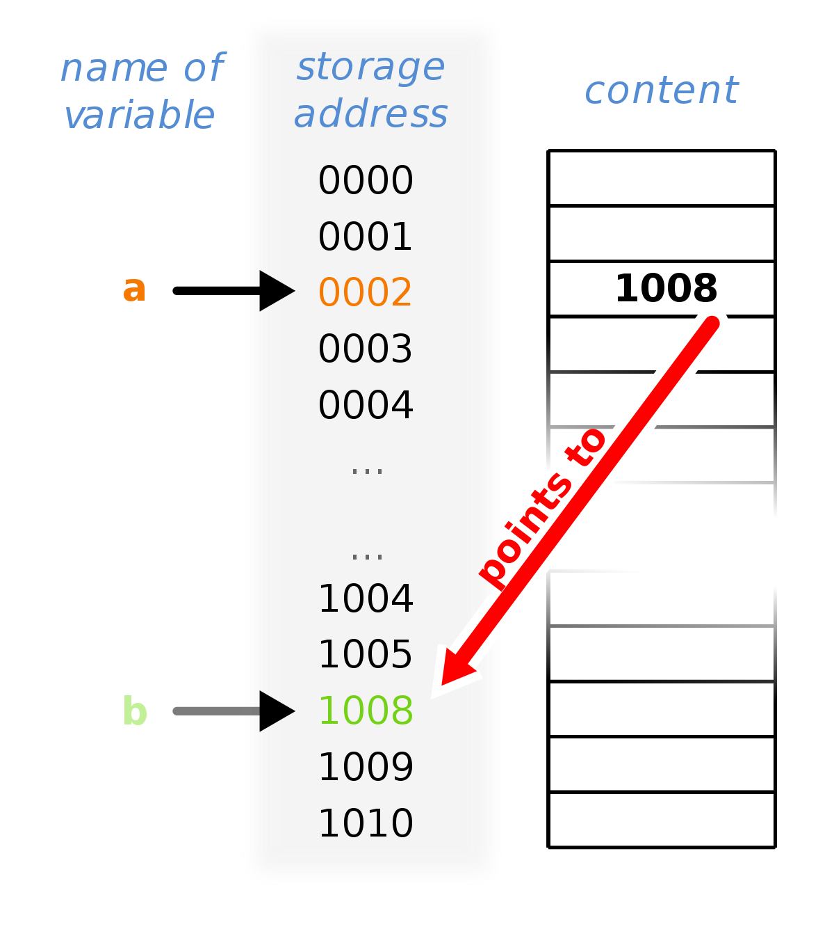
Memoria RAM
Listă de bytes
Dimensiune mică
Volatilă

Slide 5
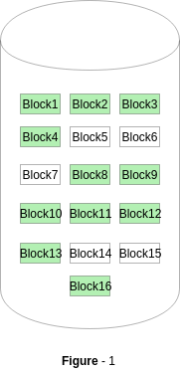
Discul
persistent
de dimensiune mare
listă de blocuri

Slide 6
Sistemul de fișiere
transformă lista de blocuri în fișiere și directoare
structură de date utilizată de sistemul de operare

Slide 7
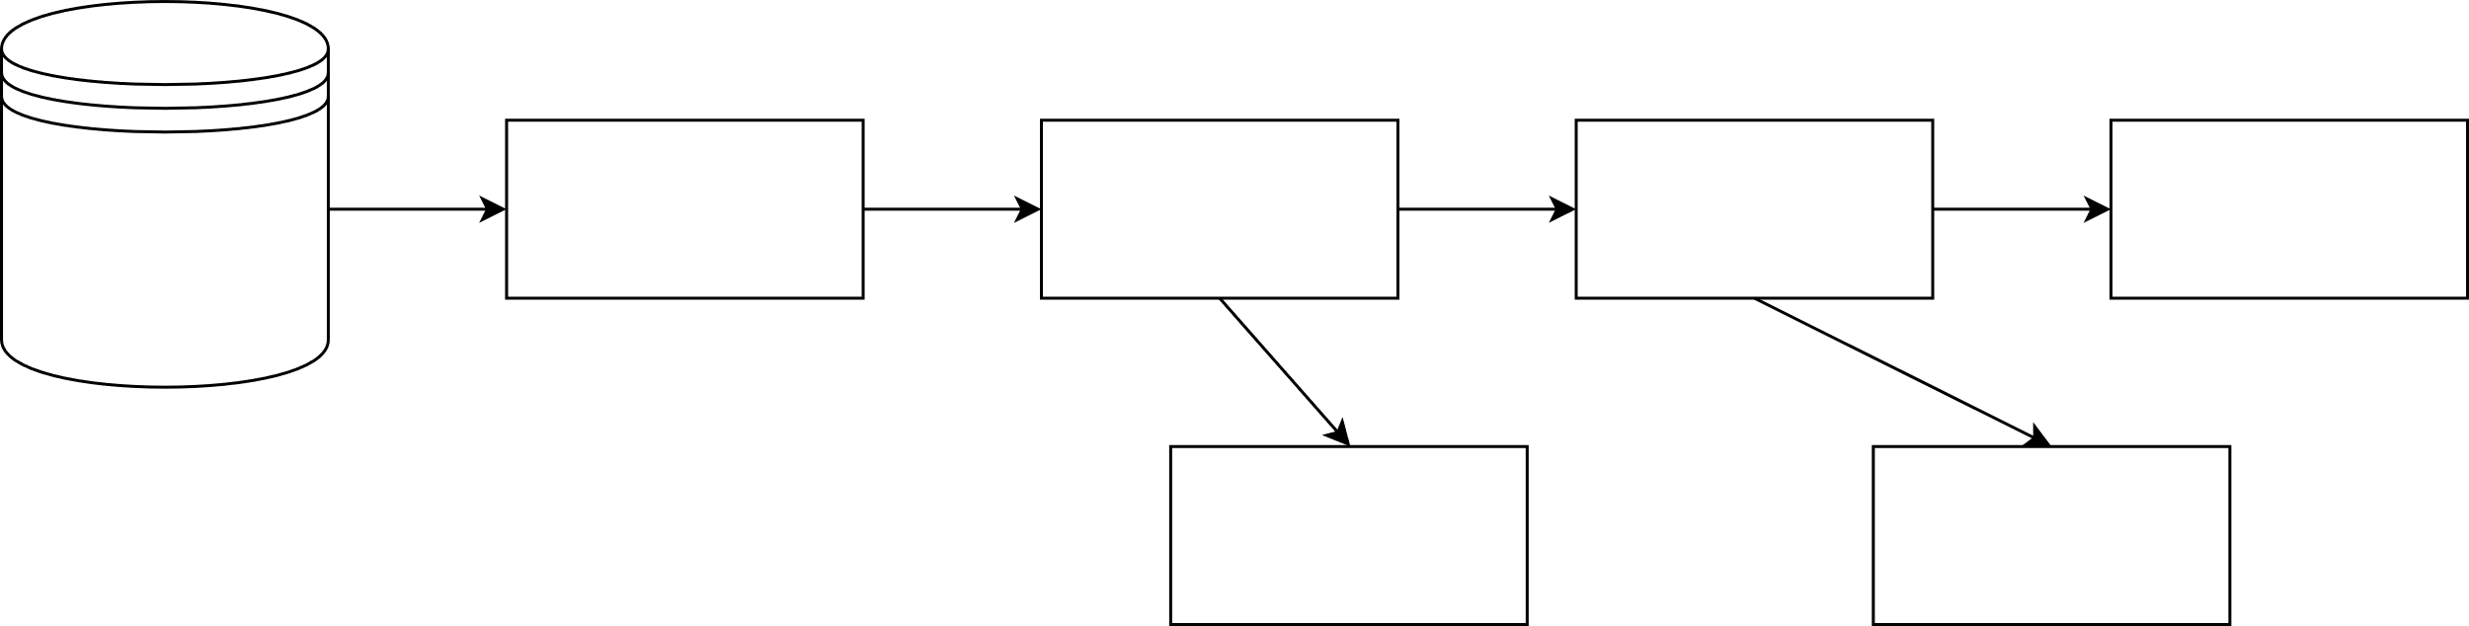
Operații pentru disc
partiționare
formatare
montare
backup
disc
fsck
usage

Slide 8
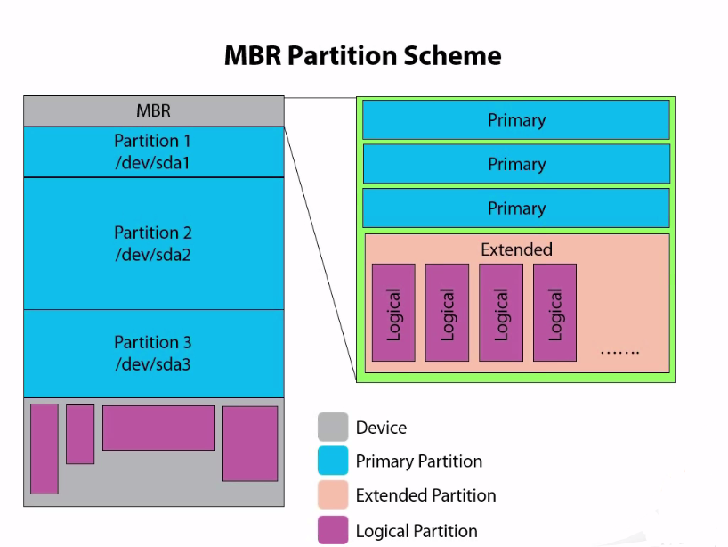
MBR

Slide 9
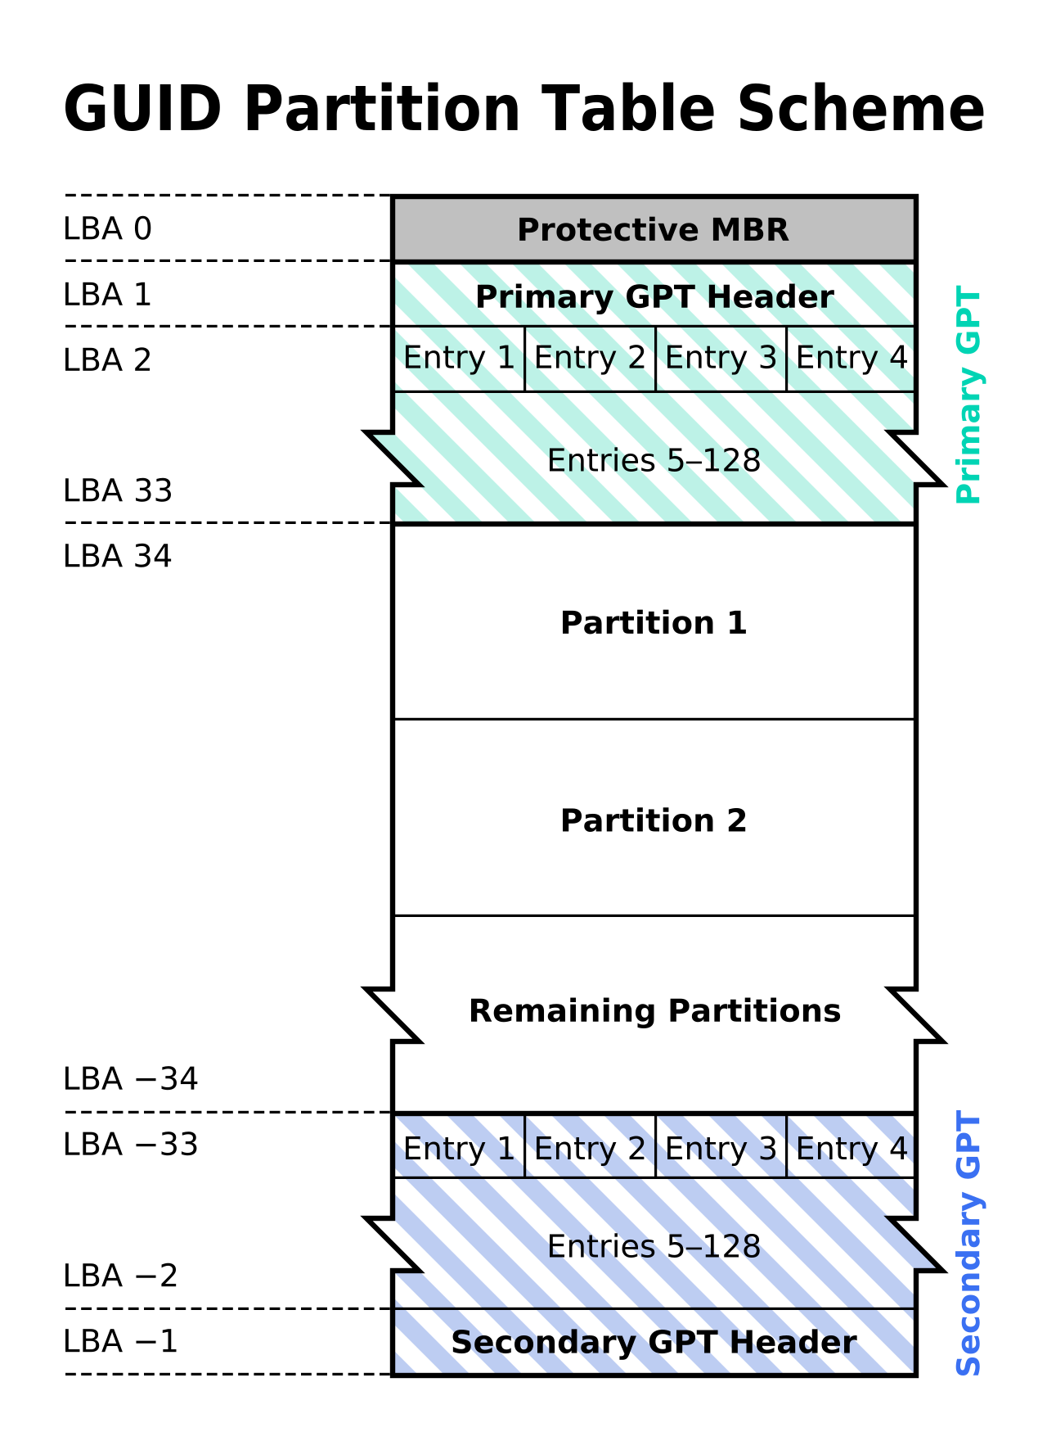
GPT

Slide 10
Sisteme De Fișiere

Slide 11
Sisteme de fișiere
Directoare și fișiere
Structuri de date
Aplicații
Sistemul de operare

Slide 12
Exemple de sisteme de fișiere
ext3
ReiserFS
HFS
NTFS
FAT32
ISO9660
UDF
Notes:
* sisteme de fisiere tranzactionale vs. sisteme non-tranzactionale (trade-off consistenta vs. viteza)
* sisteme de fisiere distribuite
* sisteme de fisiere de retea (NFS)
* ce tip de SF se foloseste pt. swap si de ce?

Slide 13
Apelul de sistem
Utilizator
Aplicație
Meta-Informații
Sistemul de fișiere
Driver
Disc

Slide 14
Sistemul de fișiere – termeni
Nume de fișier
bloc
Aplicații
Sistemul de operare
Atribute
Descriptor de fișier
Fișier
Cursor
inode
alocare
bitmap
VFS
dentry
superbloc

Slide 15
Fișier

Slide 16
Fișier
Unitatea de bază pentru stocarea datelor
SO are doua abstractizări
  fișier – abstractizarea informației
  proces – abstractizarea acțiunilor
POSIX
  totul este un fișier
    tastatură, memorie, disc …

Slide 17
Tipuri de fișiere
fișiere simple – regular files
directoare – directories
link-uri – hard/soft links
dispozitive caracter – char devices
dispozitive bloc – block devices
pipes/FIFOS
sockets UNIX

Slide 18
Operații pentru fișierelor
creare
deschidere
citire
scriere
poziționarea cursorului
trunchiere
inchidere
Ștergere

Slide 19
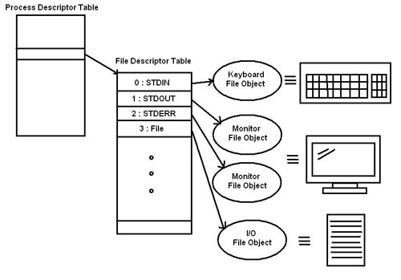
Tabela de descriptori de fișier

Slide 20
Fișier deschis
identificare
  Windows: HANDLE
  POSIX: descriptor
  de ce nu se folosește numele?
poziția
  Windows: File Pointer
  Linux: cursor de fișier
drepturi de deschidere
contor pentru numărul de descideri (file-open count)

Slide 21
Descriptor de fișier
mai mulți descriptori pot corespunde aceeluași fișier
fiecare proces are tabela proprie de descriptori
POSIX
  un număr care identifică instanța de deschidere a unui fișier
  descriptori speciali
    0 (stdin), 1 (stdout), 2 (stderr)
ISC C
  File
Windows
  HANDLE

Slide 22
Crearea
shell
touch /path/to/file
toate comenzile care scriu într-un fișier îl și crează
ISO/ANSI C
FILE *f = fopen ("/path/to/file", "rw");
POSIX
int fd = open ("/path/to/file", O_CREAT | O_EXCL, 0644);
Windows
HANDLE fileHandle = CreateFile ("/path/to/file", ..., CREATE_NEW);

Slide 23
Deschidere
ISO/ANSI C
FILE *f = fopen("/path/to/file", "rt");
POSIX
int fd = open("/path/to/file", O_RDONLY);
Windows
HANDLE f = CreateFile("/path/to/file", ..., OPEN_EXISTING);

Slide 24
Citire
pune datele într-un buffer
deplasează cursorul de fișier
ISO C
// reads size * times bytes
  n_items = fread(buffer, size, items, f);
Unix
// reads maximum size bytes
// use only within a loop
n_read = read(fd, buffer, size);
Windows
ReadFile(fHandle, buffer, bytesToRead, &bytesRead, NULL);

Slide 25
Scriere
scrie informații dintr-un buffer
Deplaseză cursorul de fișier
ISO C
// writes size * times bytes
n_items = fwrite(buffer, size, items, f);
Unix
// writes maximum size bytes
// use only within a loop
n_write = write(fd, buffer, size);
Windows
WriteFile(fHandle, buffer, bytesToWrite, &bytesWritten, NULL);

Slide 26







Sistemul de citire și scriere
buffer user
buffer user
read/ReadFile
write/WriteFile
user space
libc (fără buffer)
sys_read/NtReadFile
sys_write/NtWriteFile
kernel space
buffer kernel
buffer kernel
hardware
disc
Notes:
* ce alte tehnici in afara de buffering se mai folosesc pentru optimizarea vitezei? (ex: read-ahead)

Slide 27
Cursorul de fișier
valoarea se schimbă la citire și scriere
este inițializat la deschiderea fișierului
mutarea cursorului
ISO C
fseek(f, offset, SEEK_SET);
Unix
lseek(fd, offset, SEEK_SET);
Windows
SetFilePointer(fHandle, distanceToMove, NULL, FILE_BEGIN);

Slide 28
Tipuri de date
Utilizator
  Nume de fișier
Aplicație
  Descriptor de fișier
Sistemul de operare
  tabelă de descriptori
  structuri de date pentru fișierul deschis
  Structuri de date pentru fișierul de pe disc

Slide 29
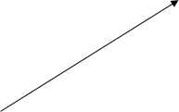
Tipuri de date
User space
Kernel space
Fișier deschis
Instanța unui fișier deschis
Fișier pe disc
descriptor
struct file
struct inode
File Pointer
utilizator
drepturi
inode
drepturi
dimensiune
bloc
pointeri
uid
gid
Notes:
[8] - inode - http://elf.cs.pub.ro/so2/wiki/laboratoare/lab09

Slide 30
Duplicarea descriptorului
duplicarea descriptorului de fișier către un alt descriptor
descriptorii vor funcționa pe aceelași fișier
POSIX
    newfd = dup(oldfd);
    dup2(oldfd, newfd);
Windows
    DuplicateHandle(...);
    SetStdHandle(...);

Slide 31
Tipuri de date
User space
Kernel space
Fișier deschis
Instanța unui fișier deschis
Fișier pe disc
descriptor
struct file
struct inode
File Pointer
utilizator
drepturi
inode
dup()
drepturi
dimensiune
bloc
pointeri
uid
gid
descriptor
Notes:
[8] - inode - http://elf.cs.pub.ro/so2/wiki/laboratoare/lab09

Slide 32
Tipuri de date
User space
Kernel space
Fișier deschis
Instanța unui fișier deschis
Fișier pe disc
struct file
File Pointer
utilizator
drepturi
inode
descriptor
struct inode
descriptor
drepturi
dimensiune
bloc
pointeri
uid
gid
open()
struct file
File Pointer
utilizator
drepturi
inode
descriptor
Notes:
[8] - inode - http://elf.cs.pub.ro/so2/wiki/laboratoare/lab09

Slide 33
Trunchiere
ștergerea conținutului
cursorul de fișier este poziționat la size
un fișier poate fi deschis și trunchiat
    // size is 0
    open("/path/to/file", O_RDWR | O_TRUNC);
un fișier poate fi trunchiat fără a fi deschis
    truncate("/path/to/file", size);
un fișier poate fi trunchiat după deschidere
    ftruncate(fd, size);
    SetEndOfFile(hFile); // Windows

Slide 34
Inchidere
se șterge intrarea din tabela de descriptori
ISO C
  fclose (f);
POSIX
  close(fd);
Windows
  CloseHandle(fHandle);

Slide 35
Exemplu – citirea unui fișier
int main () {
int f = open ("data.bin", O_RDONLY);
if (f >= 0) {
// ...
for (part = 0; part < PARTS; part++) {
bytes = read (f, temp_buffer, BUFFER_SIZE);
if (bytes > 0) {
// ...
}
}
close (f);
}
else
{
perror ("open");
abort ();
}
return 0;
}

Slide 36
Accesul simultan la un fișier
Citiri multiple
  fiecare citire este independentă (fiecare instanță are un cursor de fișier cu valoare diferită)
Mai multe citiri și o scriere
  nu este foarte clar ce date vor fi citite
Mai multe scrieri
  nu este clară ordinea în care vor fi scrise datele

Slide 37
Accesul simultan la un descriptor
kernel-ul are o singură structură da date pentru descriptor
  un singur cursor de fișier
acțiunile sunt serializate
  rezultatul acțiunilor este coerent
  nu este cunoscută ordinea în care se execută acțiunile

Slide 38
Ștergere
ștergerea unui fișier din sistemul de fișiere
shell
rm file.txt
ISO/C
remove("file.txt");
POSIX
unlink("file.txt");
Windows
DeleteFile("file.txt");

Slide 39
Redirectare
shell
echo “message” > file_out.txt
grep “word” < file_in.txt
POSIX
    fd = open ("file_out");
    close (1);
    dup2 (fd, 1);
    close (fd);

Slide 40







Redirectare
stdout
stdout
NULL
stdout
stdout
stdout
NULL
file.txt
file.txt
file.txt
NULL
file.txt
open(“file.txt”)
close(1);
dup2(fd, 1)
close(fd)

Slide 41
Redirectare
X
.txt

Slide 42
Drepturile de access

Slide 43
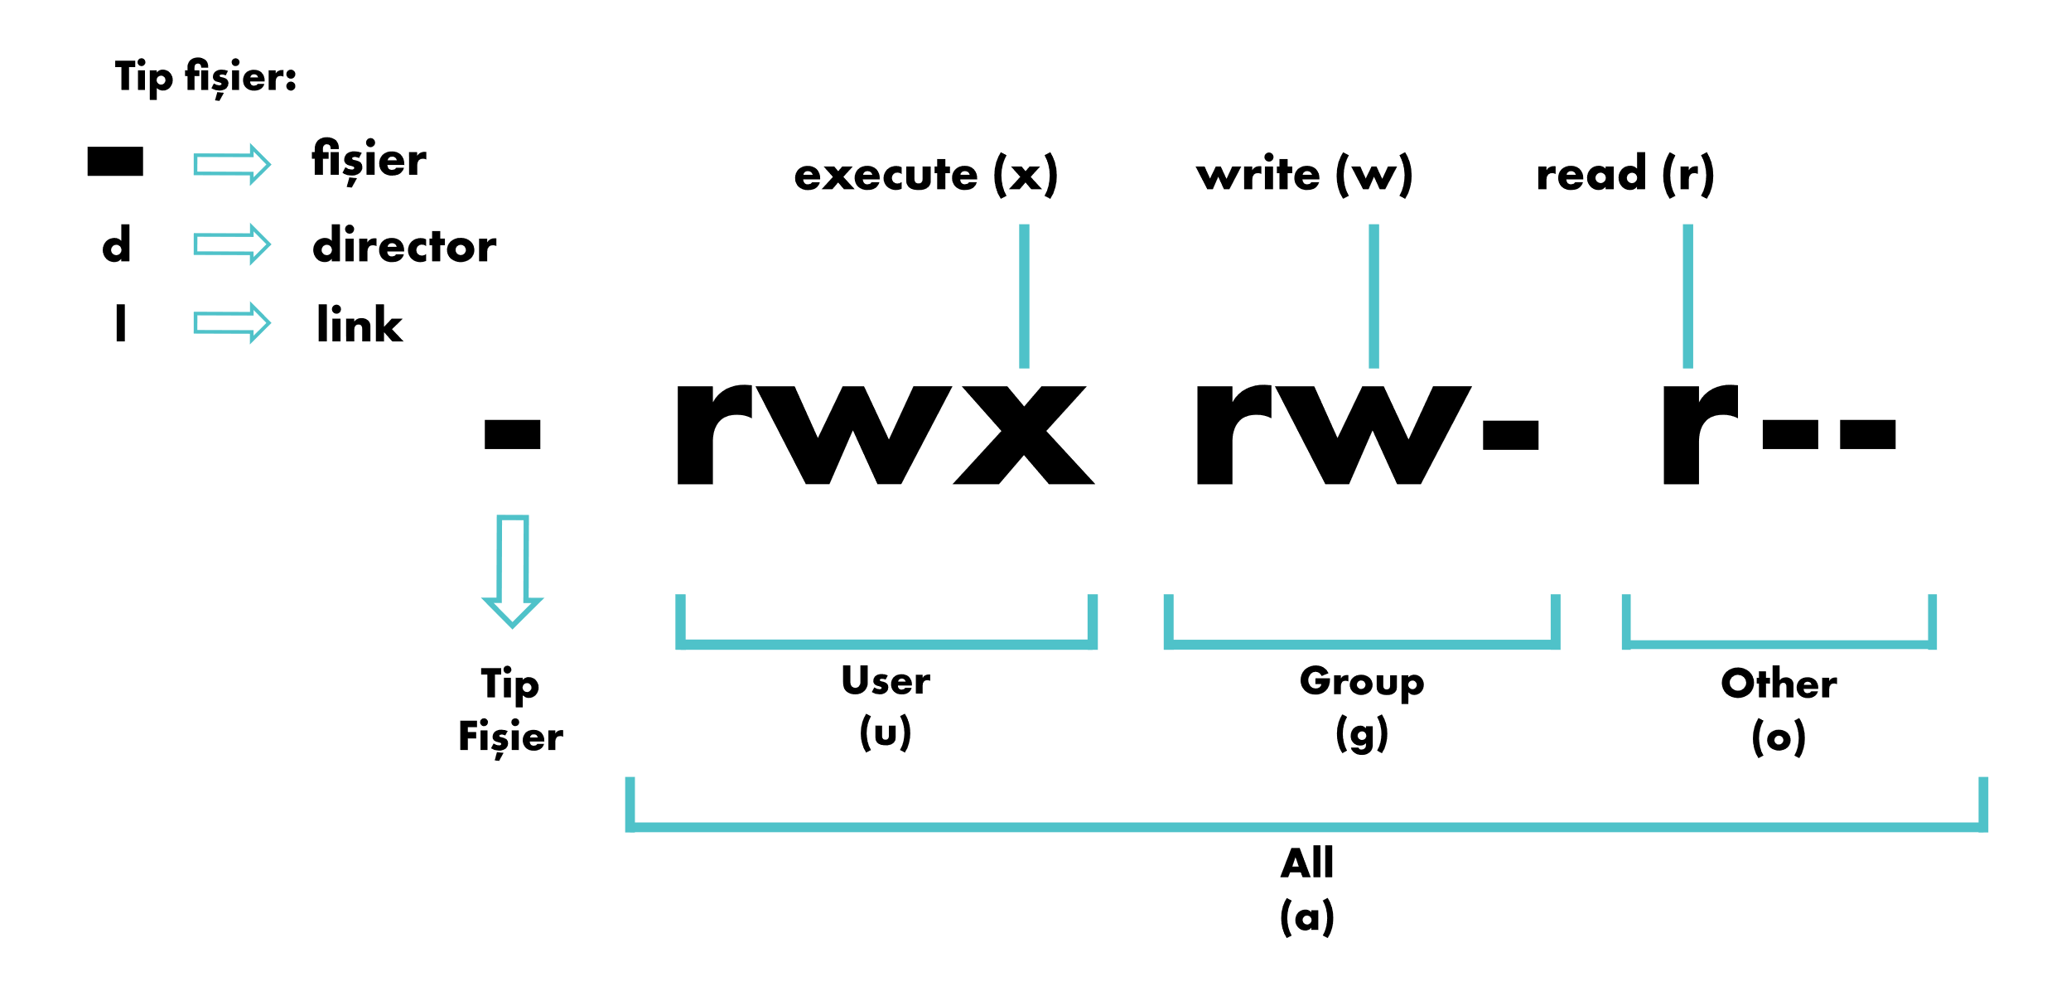
UNIX

Slide 44
Gestion de permissions
UNIX:
  Enitități: User, Group, Others
  Tipuri: Read, Write, Execute
    // mode in octal
    chmod("/path/to/file", 0644);
Windows: Liste de acces
  ACL: access control lists
  Tipuri: citire, scriere, listare, etc.
  Permisiuni doar pentru NTFS, nu și pentru FAT32
    SetNamedSecurityInfo(...);

Slide 45
Directoare

Slide 46
Directoare
fișiere speciale
conțin o listă de fișiere și directoare
intrări speciale
  . -> directorul curent
  .. -> directorul părinte

Slide 47
Operații pentru directoare
creare (mkdir)
creare unei intrări (touch, mkdir, ln, mknod)
ștergerea unei intrări (rm, rmdir, unlink)
ștergere (rmdir)
listarea conținutului (ls)
intrarea într-un director (cd)
redenumirea unei intrări (mv)

Slide 48
Operații pentru directoare
UNIX
// make directory
int mkdir(const char *path, mode_t mode);
// change directory
int chdir(const char *path);
// remove directory
int rmdir(const char *path);

Slide 49
Operații pentru directoare
UNIX
// open directory
DIR * opendir(const char *filename);
// read a directiory entry
struct dirent * readdir(DIR *dirp);
// rewind directory
void rewinddir(DIR *dirp);
// close directory
int closedir(DIR *dirp);

Slide 50
Exemplu – listarea unui director
int main ()
{
DIR *dir;
struct dirent *entry;
dir = opendir("/");
if (dir != NULL)
{
do
{
entry = readdir(dir);
if (entry != NULL) printf ("%s\n", entry->d_name);
} while (entry != NULL);
closedir (dir);
}
else
{
perror("opendir");
abort ();
}
return 0;
}

Slide 51
Operații pentru directoare
Windows
HANDLE
CreateDirectory
RemoveDirectory
SetCurrentDirectory
FindFirstFile
FindNextFile
FindClose

Slide 52
Fișiere Speciale

Slide 53
Fișiere speciale
Link-uri (ln, link)
dispozitive caracter (mknod, mknod)
dispozitive bloc (mknod, mknod)
FIFO (mknod/mkfifo, mknod/mkfifo)
sockets UNIX (N/A, socket/mknod)

Slide 54
Link-uri
Pointer către un fișier existent
Tipuri
  simbolice (soft link, similare cu shortcut)
  hard (aceelași fișier, nume diferit)
$ ls -l /usr/bin/cc
lrwxrwxrwx 1 root root 20 Oct 6 2005 /usr/bin/cc -> /etc/alternatives/cc
lrwxrwxrwx 1 root root 12 Apr 22 2007 /etc/alternatives/cc -> /usr/bin/gcc

Slide 55
Fișiere dispozitiv
Tip caracter
  Acces secvențial
  Dispozitiv serial
    Keyboard, mouse etc
$ ls -l /dev/ttyS0
crw-rw---- 1 root dialout 4, 64 Feb 26 2005 /dev/ttyS0
Tip bloc
  Acces aleatoriu
  Citiri si scrieri în bloc
    Disc, usb, …
$ ls -l /dev/sda
brw-rw---- 1 root disk 8, 0 Feb 26 2005 /dev/sda

Slide 56
Socket UNIX și FIFO
Socket-uri Unix
  comunicare locală între procese
  sunt intrări în sistemul de fișiere
# ls -l /var/run/cups/cups.sock
srwxrwxrwx 1 root root 0 2008-03-03 11:10 /var/run/cups/cups.sock
FIFO
  pipe—ri cu nume
  un proces scrie, un alt proces citește
$ ls -l mypipe
prw-r--r-- 1 razvan razvan 0 2008-03-03 21:14 mypipe

Slide 57
Standard IO vs Low Level IO
Standard IO– fopen, fread, fwrite, fclose
  Buffered IO
  probleme cu double-buffer
  Acces de nivel înalt, portabil între sisteme
Low Lovel IO– open/CreateFile, read/ReadFile
  aproape de apeluri de sistem
  oferă o mai mare flexibilitate
  nu sunt portabile între sisteme
Notes:
[9] - Wrapper functions - http://en.wikipedia.org/wiki/Wrapper_function

Slide 58
Sisteme de fișiere virtuale
Sisteme de fișiere care nu au efectiv date pe disc
  procfs montat în /proc
  devfs montat în/dev
  unde sunt datele?
Fișiere speciale
  /dev/null
  /dev/zero
  /dev/urandom

Slide 59
Cuvinte cheie
Partiție
Montare
Sisteme de fișiere
Fișier
Director
Link
Dispozitiv caracter
Dispozitiv bloc
Socket UNIX
FIFO
Drepturi
MBR
GPT
Standard IO
Low Level IO
Sisteme de fișiere virtuale

Slide 60

Întrebări

